Slide 1
Рідкі кристали та їх застосування

Slide 2
Рідкі кристали – це речовини, довгі молекули яких розміщені в певній симетрії.

Slide 3
Класифікація:
Ліотропні
Термотропні
Нематичні рідкі кристали ( нематики )
Смектичні рідкі кристали ( смектики )
Холестиричні рідкі кристали

Slide 4
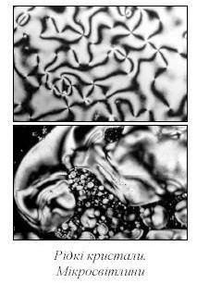
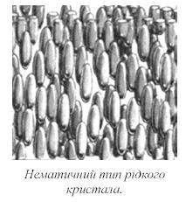

Slide 5
Найпопулярніше поле для використання рідких кристалів — рідкокристалічні дисплеї.

Slide 6
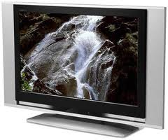
У телевізорах

Slide 7
У комп'ютерній техніці

Slide 8
У рідко кристалічних годинниках

Slide 9
У мобільних телефонах

Slide 10
Крім цього, рідкі кристали застосовують при виготовленні термодавачів, детекторів НВЧ-випромінювання тощо.

